Slide 1
AWS Instance Scheduler
Integration EC2 Instance, Lambda function, Cloudwatch and DynamoDB

Slide 2
SOMMAIRE
Definition de l’Instance Scheduler et son importance
Les services intégrés à AWS instance Scheduler
1 – EC2 Instance
2 - Lambda function
3 – CloudWatch event
4 – DynamoDB
Cas de SHQ-scheduler-v1-InstanceSchedulerMain
-

Slide 3
Definition et importance de l’instance Scheduler
AWS Instance Scheduler est un service proposé par AWS qui permet de planifier des horaires de démarrage et d'arrêt pour les instances EC2. Il permet aux utilisateurs de configurer des règles pour démarrer ou arrêter automatiquement leurs instances EC2 selon des horaires spécifiques, en fonction de leur utilisation.
L'AWS Instance Scheduler est important car il permet de réduire les coûts, d'optimiser l'utilisation des ressources et de faciliter la gestion de la conformité pour les entreprises qui utilisent les services AWS.

Slide 4
Intégration des services
1 – EC2 Instance
AWS instance scheduler fonctionne avec les instances EC2. Les utilisateurs peuvent planifer les heures de demarrage et d’arret, pour les instances EC2 en utillisant Instance Scheduler.

Slide 5
2 – Lambda function
AWS Lambda est un service de calcul sans serveur d'Amazon Web Services (AWS) qui permet d'exécuter du code sans avoir à gérer les serveurs ou les infrastructures sous-jacentes. Les fonctions Lambda sont des fonctions AWS sans serveur qui s'exécutent automatiquement en réponse à des événements déclenchés par d'autres services AWS ou des requêtes HTTP.
Le coût de la fonction Lambda dépend de la quantité de mémoire allouée à la fonction, de la durée d'exécution et du nombre d'invocations. Vous ne payez que pour le temps d'exécution réel de votre code et le nombre d'invocations, ce qui en fait une solution rentable pour notre entreprise.

Slide 6
3 – CloudWatch Event
AWS CloudWatch est un service de surveillance et d'analyse de logs proposé par Amazon Web Services (AWS). Il permet de collecter, stocker et surveiller les métriques, les journaux et les événements générés par les ressources AWS et les applications déployées sur AWS.

Slide 7
Voici quelques-unes des principales fonctionnalités de CloudWatch
CloudWatch métrique
CloudWatch Alarme
Cloudwatch log
CloudWatch Event

Slide 8
4 - DynamoDB
DynamoDB est un service de base de données NoSQL entierement geré propose par AWS. Il offre une scabilité horizontale élastique, une mise en cache intégrée, une sauvergarde et une récuperation facile, ainsi qu’une integration transparente avec d’autres services aws tells que Lambda, S3 et bien d’autres. DynamoDB peut etre utillisé pour stocker, récupérer et gérer des données semi-structurées, telles que des documents JSON , des enregistrements de log, des données d’utilisation etc.

Slide 9
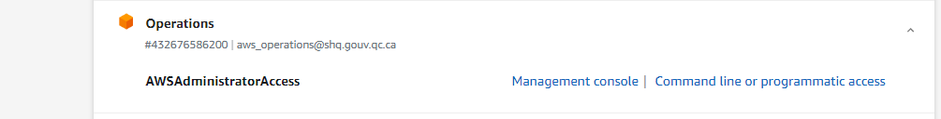
Cas de SHQ-scheduler-v1-InstanceSchedulerMain

Slide 10
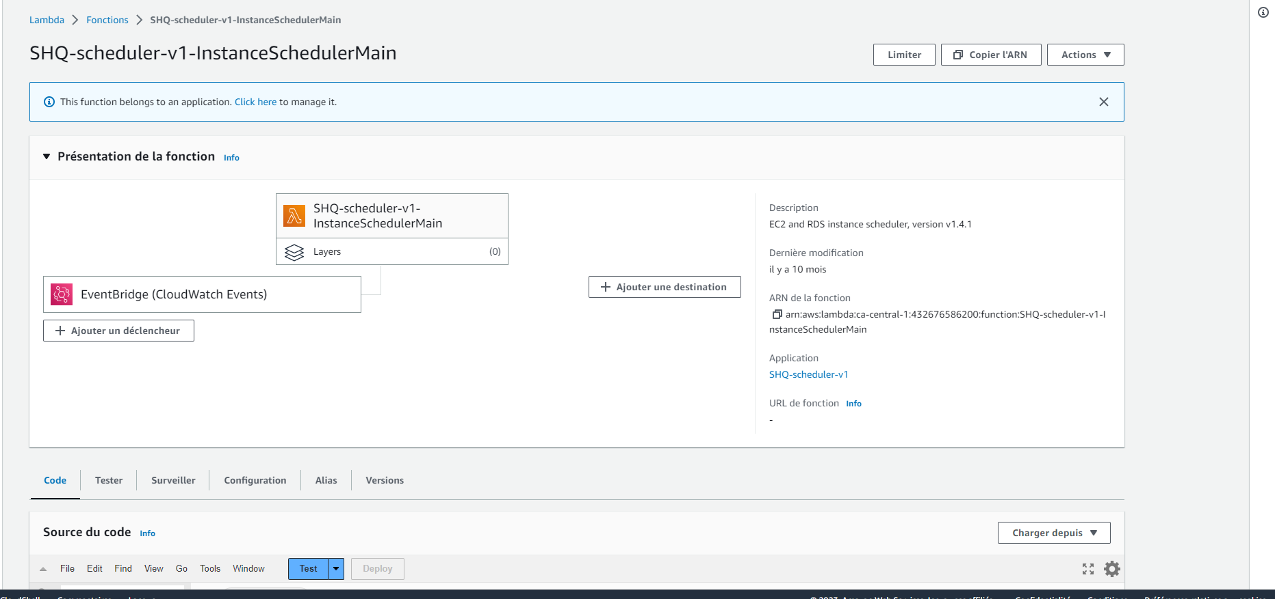

Slide 11
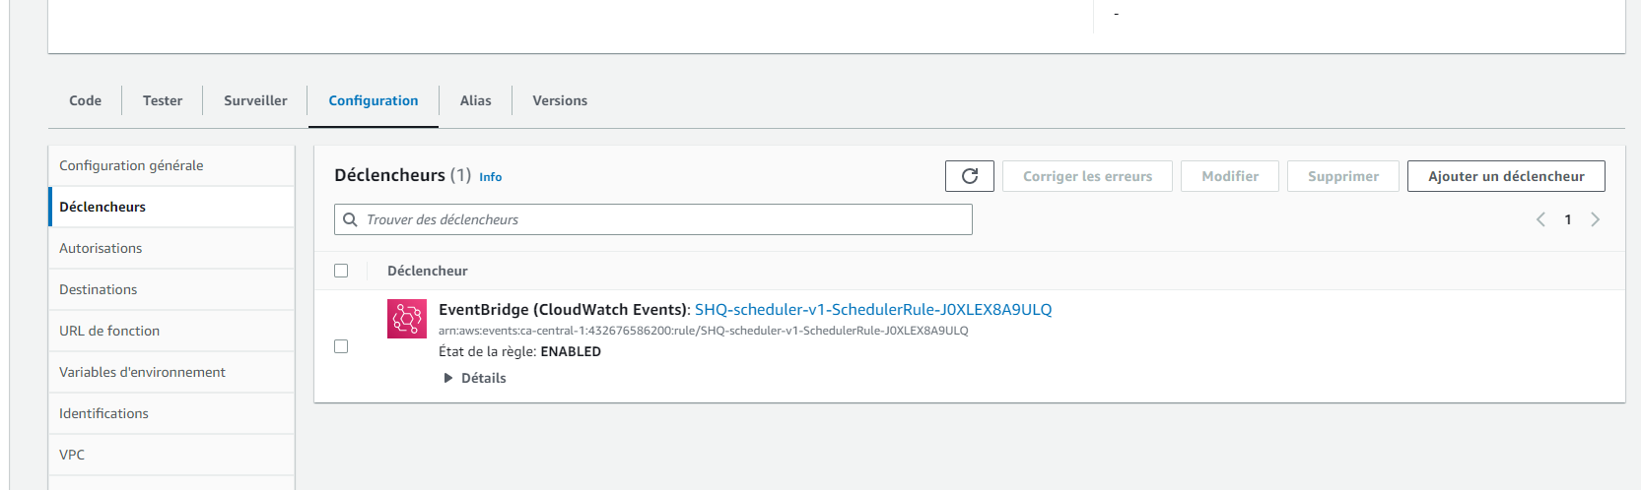
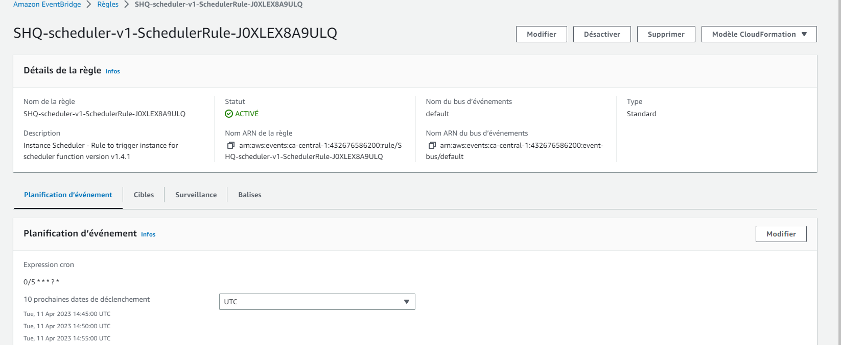

Slide 12
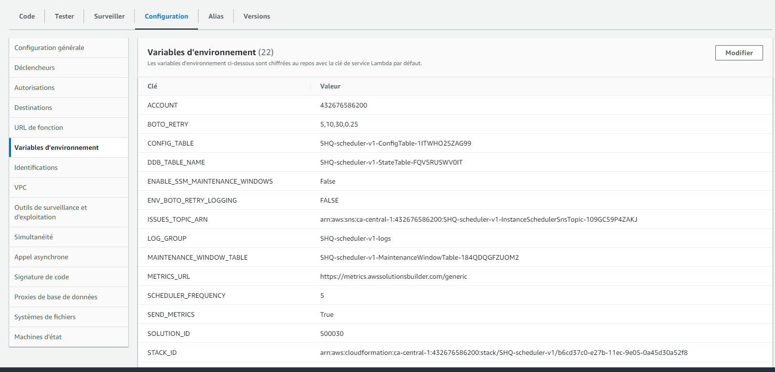

Slide 13
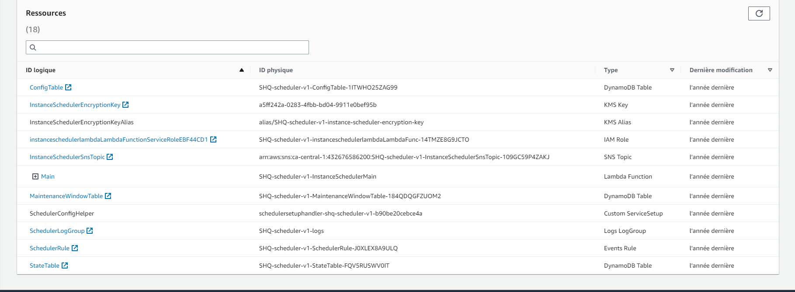

Slide 14
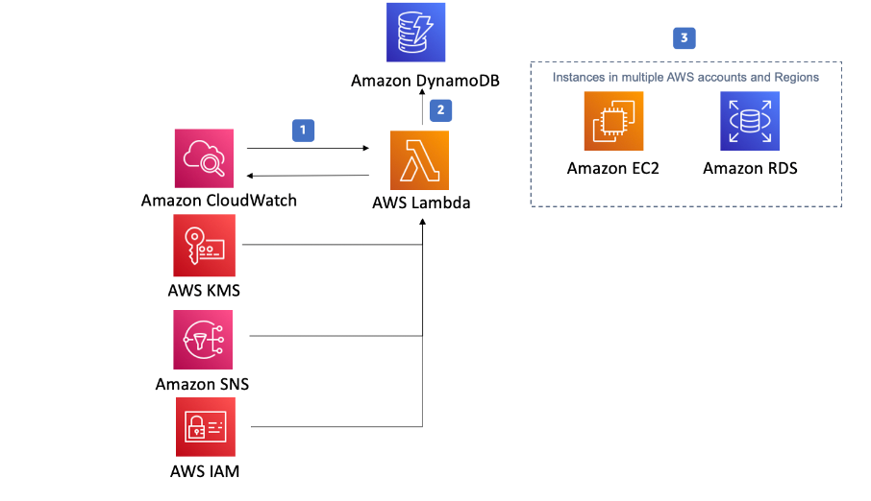
ARCHITECTURE DE LA SOLUTION AWS INSTANCE SCHEDULER.

Slide 15
EnD

